Slide 1
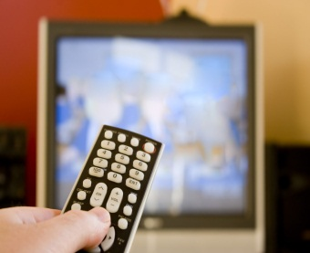
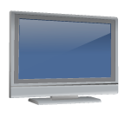


27.1 Obsah čtverce
Elektronická učebnice - I. stupeň Základní škola Děčín VI, Na Stráni 879/2 – příspěvková organizace Matematika
Zamysli se a zkus navrhnout, jak vypočítat, jakou plochu bude zabírat zrcadlo, jehož rám má tvar čtverce o délce strany 30 cm.
Autor: Mgr. Blanka Průšová

Slide 2

Elektronická učebnice - I. stupeň Základní škola Děčín VI, Na Stráni 879/2 – příspěvková organizace Matematika
Elektronická učebnice - I. stupeň Základní škola Děčín VI, Na Stráni 879/2 – příspěvková organizace Matematika
27.2 Co již víme?
Mezi geometrickými tvary bezpečně poznám čtverec.
Umím pojmenovat a popsat všechny jeho vrcholy a strany.
Vím,
že protější strany
jsou rovnoběžné,
sousední kolmé
a všechny strany
jsou stejně dlouhé.
D
a
C
Umím vypočítat
OBVOD ČTVERCE.
o = a + a + a + a
nebo o = 4 . a
a
a
Vím, že čtverec má
dvě stejně dlouhé úhlopříčky,
k sobě kolmé a
vzájemně se půlí.
A
a
B

Slide 3
27.3 Jaké si řekneme nové termíny a názvy?
Elektronická učebnice - I. stupeň Základní škola Děčín VI, Na Stráni 879/2 – příspěvková organizace Matematika
Odpovím ti také otázkou…
Co je obsahem tvých kapes? …Je to to, co v nich máš, co je uvnitř.
Co je to obsah čtverce?
Zjednodušeně si můžeme říct,
že obsah čtverce je to, co je uvnitř….
Je to nějaká plocha.
Pamatuj: Obsah čtverce značíme S.

Slide 4
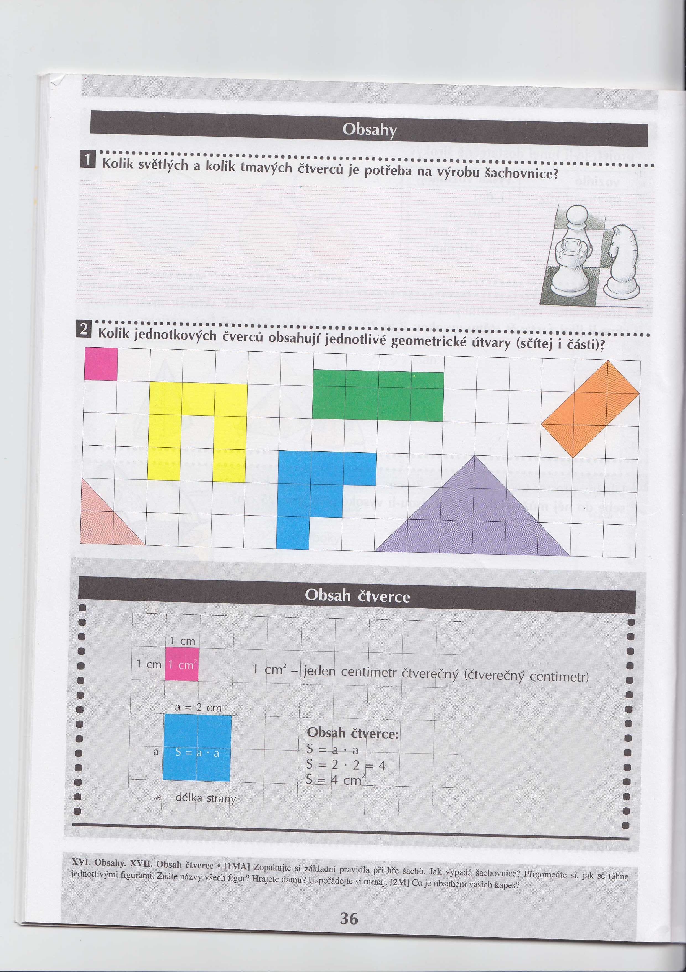
27.4 Co si řekneme nového?
Elektronická učebnice - I. stupeň Základní škola Děčín VI, Na Stráni 879/2 – příspěvková organizace Matematika
Není to těžké, jen mezi sebou vynásobíš délky stran.
A jak mohu obsah čtverce vypočítat?
C
a = 4 cm
D
S = a . a
S = 4 . 4 = 16
S = 16 cm²
S = a . a
a = 4 cm
a = 4 cm
Výsledkem výpočtu obsahu jsou centimetry čtverečné!!!!
Značíme je malou dvojkou ….
Čtverec o délce strany 1 cm má obsah 1 cm² .
A
a = 4 cm
B

Slide 5
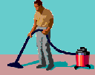
Elektronická učebnice - I. stupeň Základní škola Děčín VI, Na Stráni 879/2 – příspěvková organizace Matematika
27.5 Procvičení a příklady
1. Kolik centimetrů čtverečných látky bude potřebovat maminka
na čtvercový ubrousek o délce strany 20 cm?
a = 20 cm S = 20 . 20
S = a . a o = 400 cm² Maminka bude potřebovat 400 cm² látky.
2. Narýsuj čtverec KLMN o délce strany 50 mm.
Vypočítej, kolik cm² je jeho obsah. ( Pozor na jednotky.)
3. Jak velkou plochu ohraničuje parkoviště
tvaru čtverce o délce strany 30 metrů?
4. Kolik metrů čtverečných bude potřeba vysát v hale tvaru čtverce
o délce strany 8 metrů?

Slide 6


27.6. Něco navíc pro šikovné
Elektronická učebnice - I. stupeň Základní škola Děčín VI, Na Stráni 879/2 – příspěvková organizace Matematika
1. Jaký obsah má sklo ve čtvercovém rámu o délce strany 4 dm?
2. O kolik se zvětší obsah čtverce o straně 32 cm,
zvětší-li se délka jeho strany o 8 cm?
3. Vypočítej, jak dlouhá je strana pokoje tvaru čtverce, když víš,
že její obsah je 160 m².
4. Narýsuj čtverec ABCD o délce strany 6 cm a čtverec KLMN o délce strany
dvakrát větší.
Porovnej obvod a obsah obou čtverců.
4. Narýsuj čtverec OPRS o délce strany 4 cm. Vymysli a narýsuj obdélník, který:
a) bude mít stejný obvod.
b) bude mít stejný obsah.

Slide 7


27.7 Contents square
Elektronická učebnice - I. stupeň Základní škola Děčín VI, Na Stráni 879/2 – příspěvková organizace Matematika
rámeček
obrazovka
matematický vzorec
položit dlažbu
S = a . a
frame
mathematical formula
screen
lay a pavement

Slide 8
27.8 Test znalostí
Elektronická učebnice - I. stupeň Základní škola Děčín VI, Na Stráni 879/2 – příspěvková organizace Matematika
Obsah čtverce vypočítám: a) 2 . a b) 3 . a c) 4 . a d) a . a | 3. Obsah čtverce mohu vypočítat: a) pouze jedním způsobem b) nelze vypočítat c) dvěma způsoby d) třemi způsoby
Obsah čtverce o délce strany 6 cm je: a) 36 cm² b) 24 mm² c) 12 mm d) 24 cm | 4. Budu-li chtít vypočítat, kolik m² koberce je potřeba do pokoje tvaru čtverce: a) odhadnu to b) vypočítám jeho obsah c) nelze to vypočítat d) vypočítám jeho obvod
Správné odpovědi:
d
a
a
b
Test na známku

Slide 9
Elektronická učebnice - I. stupeň Základní škola Děčín VI, Na Stráni 879/2 – příspěvková organizace Matematika
27.9 Použité zdroje, citace
BLAŽKOVÁ,R., VAŇUROVÁ,M., Matematika pro 4.ročník základních škol 3.díl 2.vyd. Všeň: Alter, 2003. ISBN 80-85775-98-0
Obrázky z databáze Klipart

Slide 10
Elektronická učebnice - I. stupeň Základní škola Děčín VI, Na Stráni 879/2 – příspěvková organizace Matematika
27.10 Anotace
Autor | Mgr. Blanka Průšová
Období | 07 – 12/2012
Ročník | 4. ročník
Klíčová slova | Obsah čtverce, jednotky obsahu
Anotace | Prezentace popisující postup při výpočtu obsahu čtverce.

